Slide 1
効率的な知見獲得を目指した 大規模数値計算向けスマートIn-situ可視化
坂本 尚久
神戸大学
プラズマシミュレータシンポジウム2021 2021年09月16日 – 17日（オンライン）

Slide 2
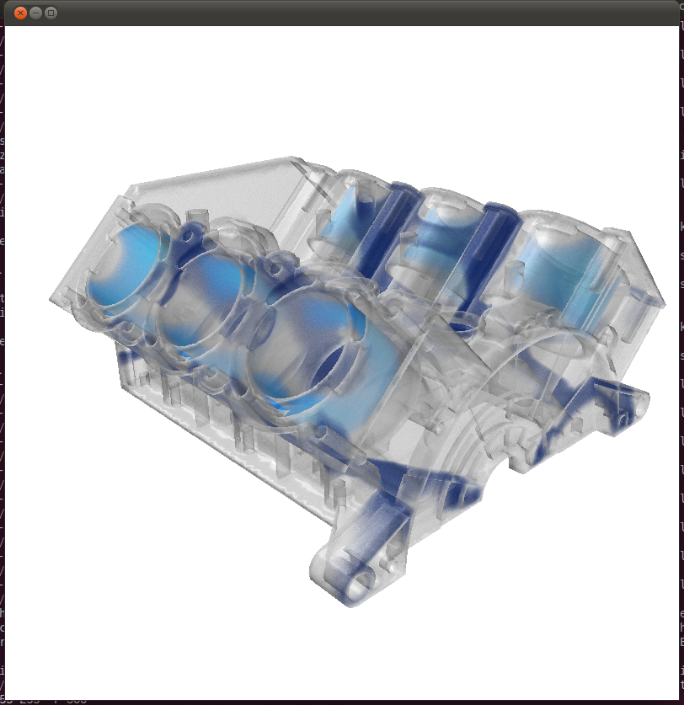
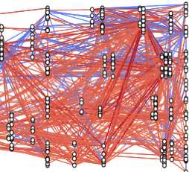
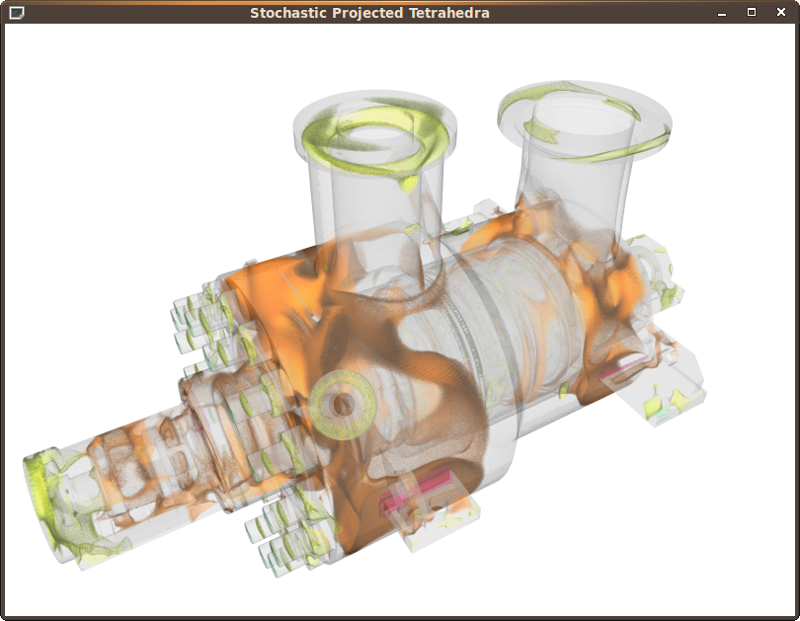
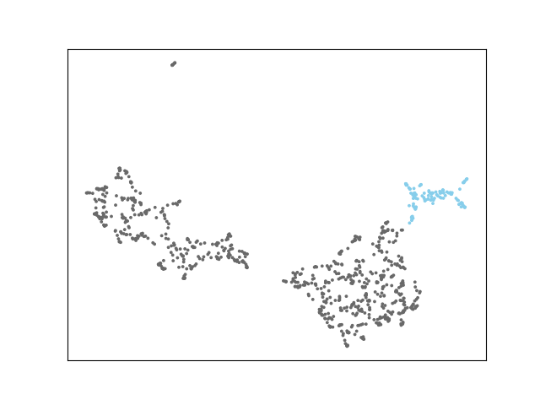
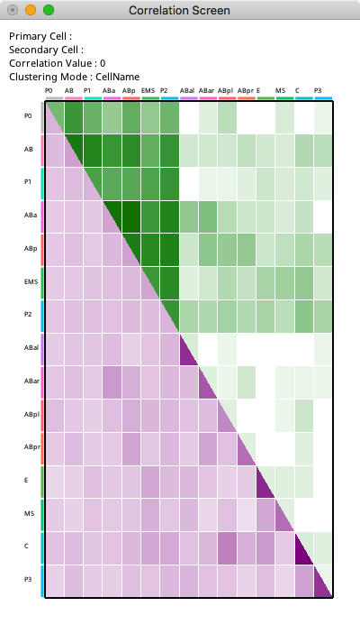
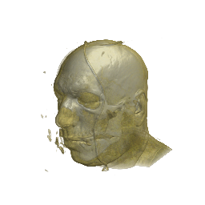
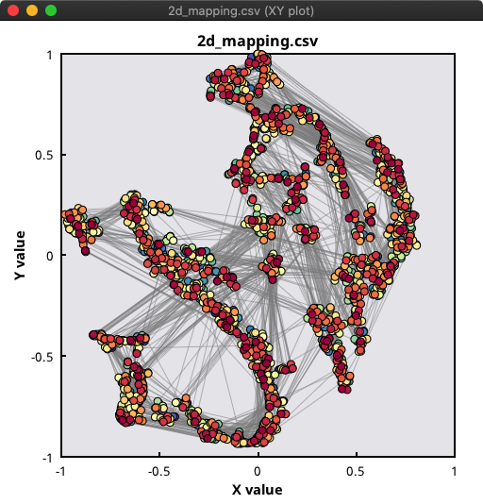
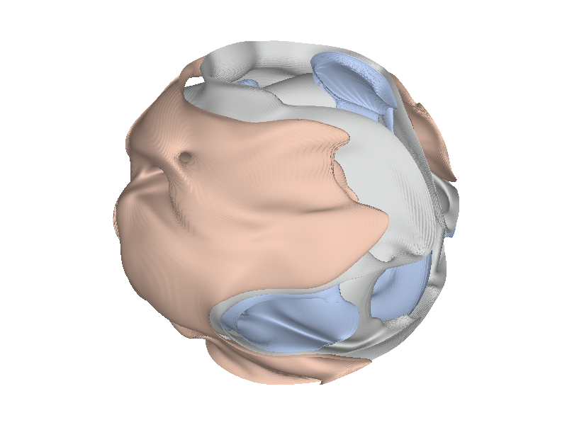
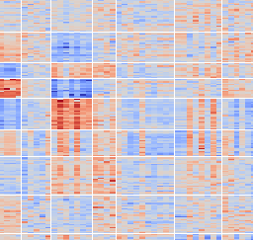
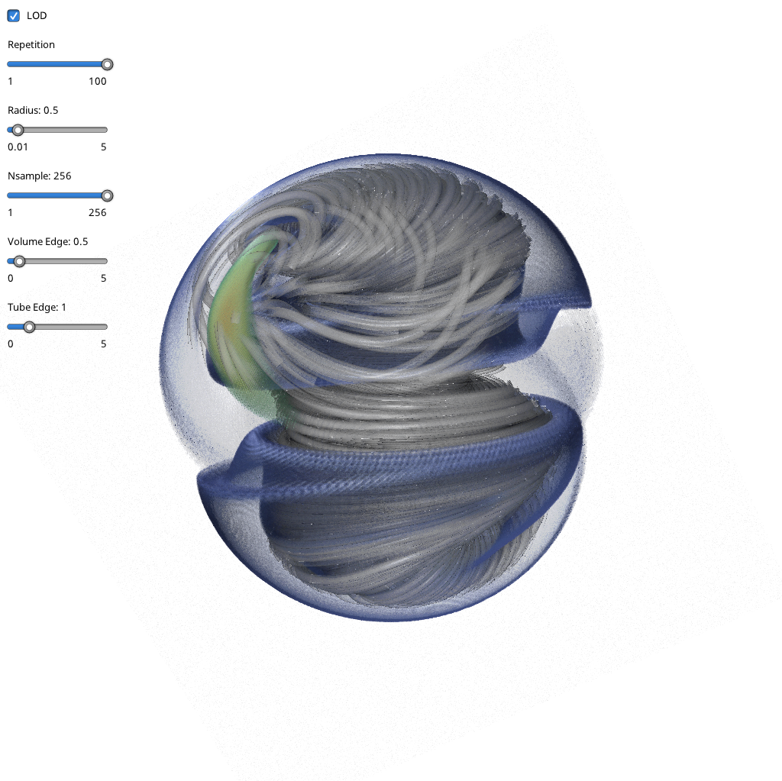
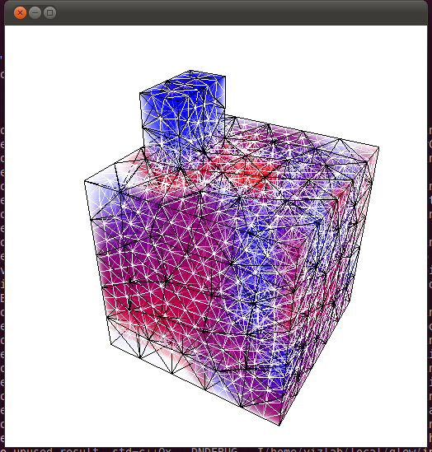
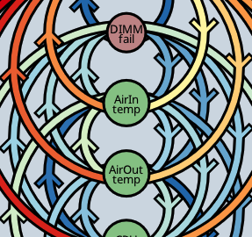
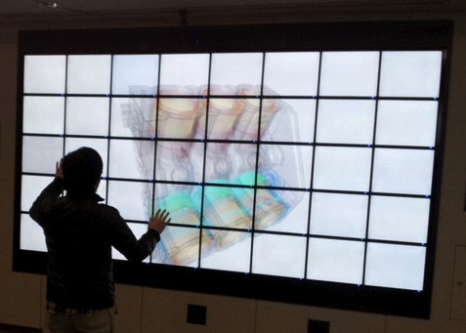
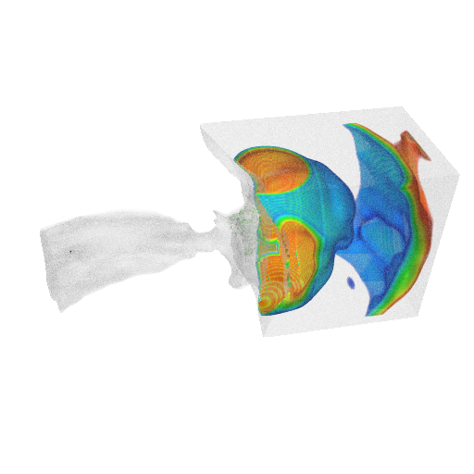
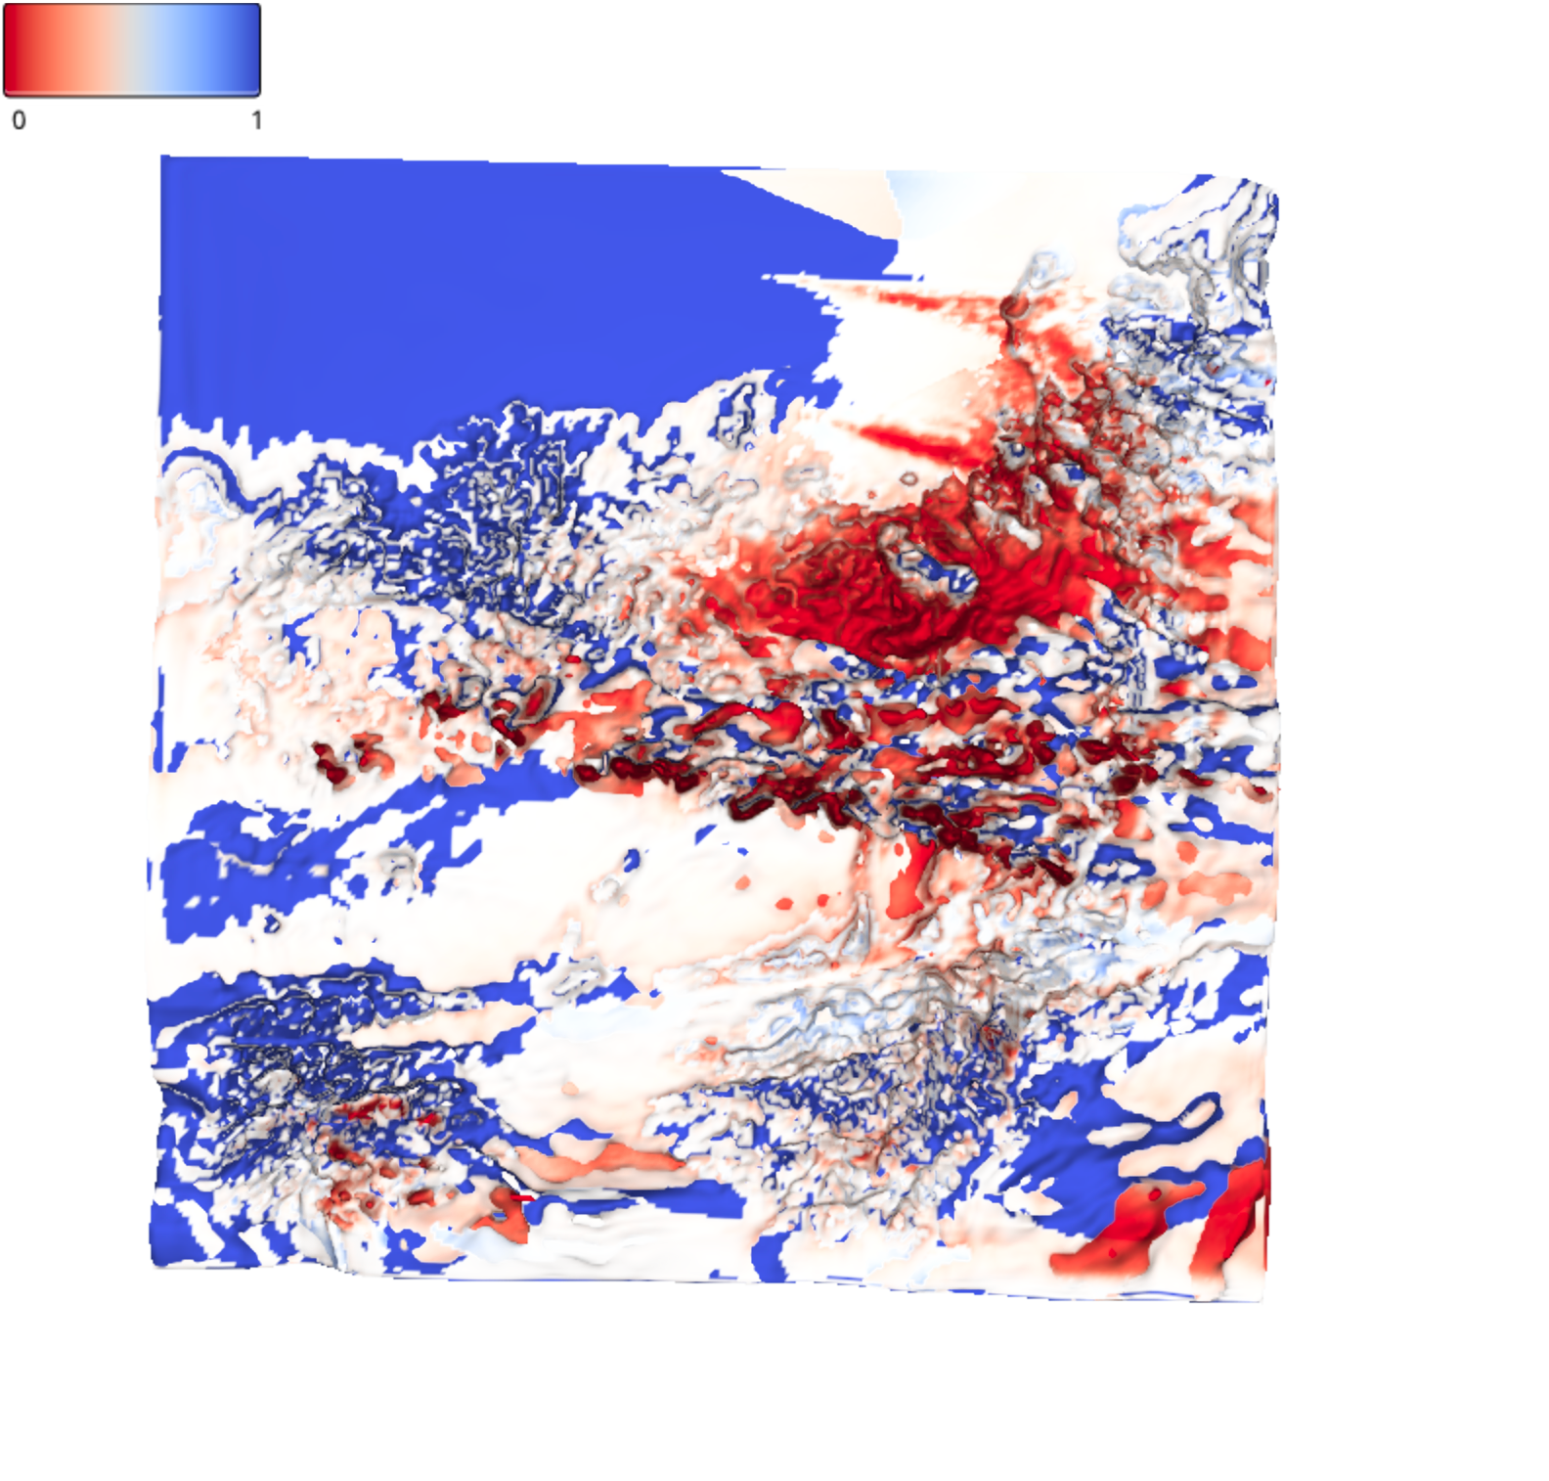
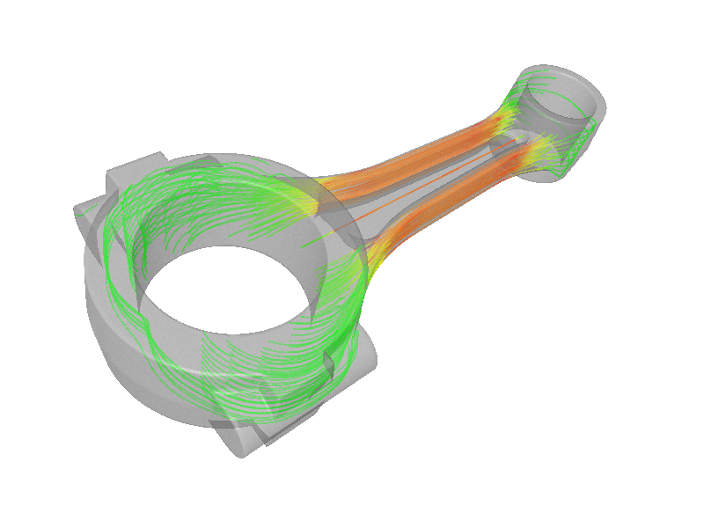
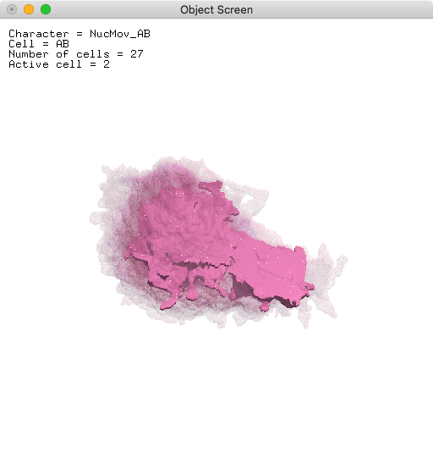
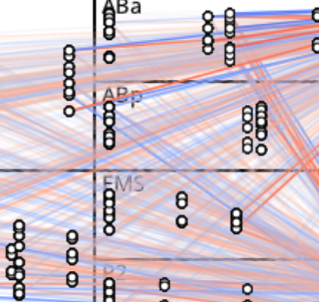
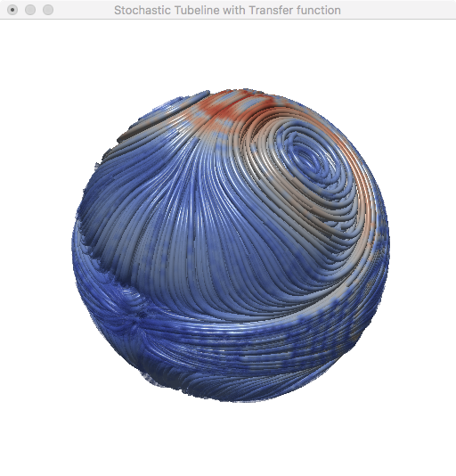
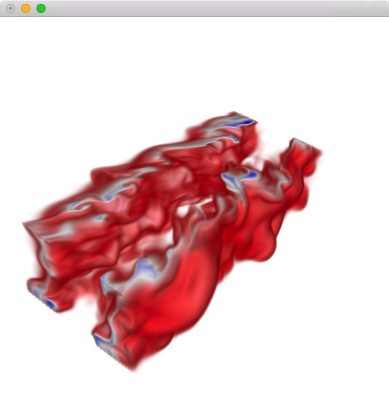
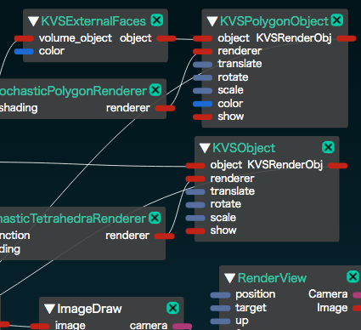
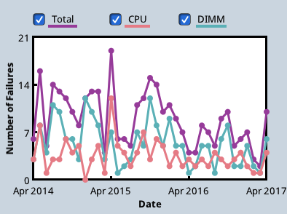
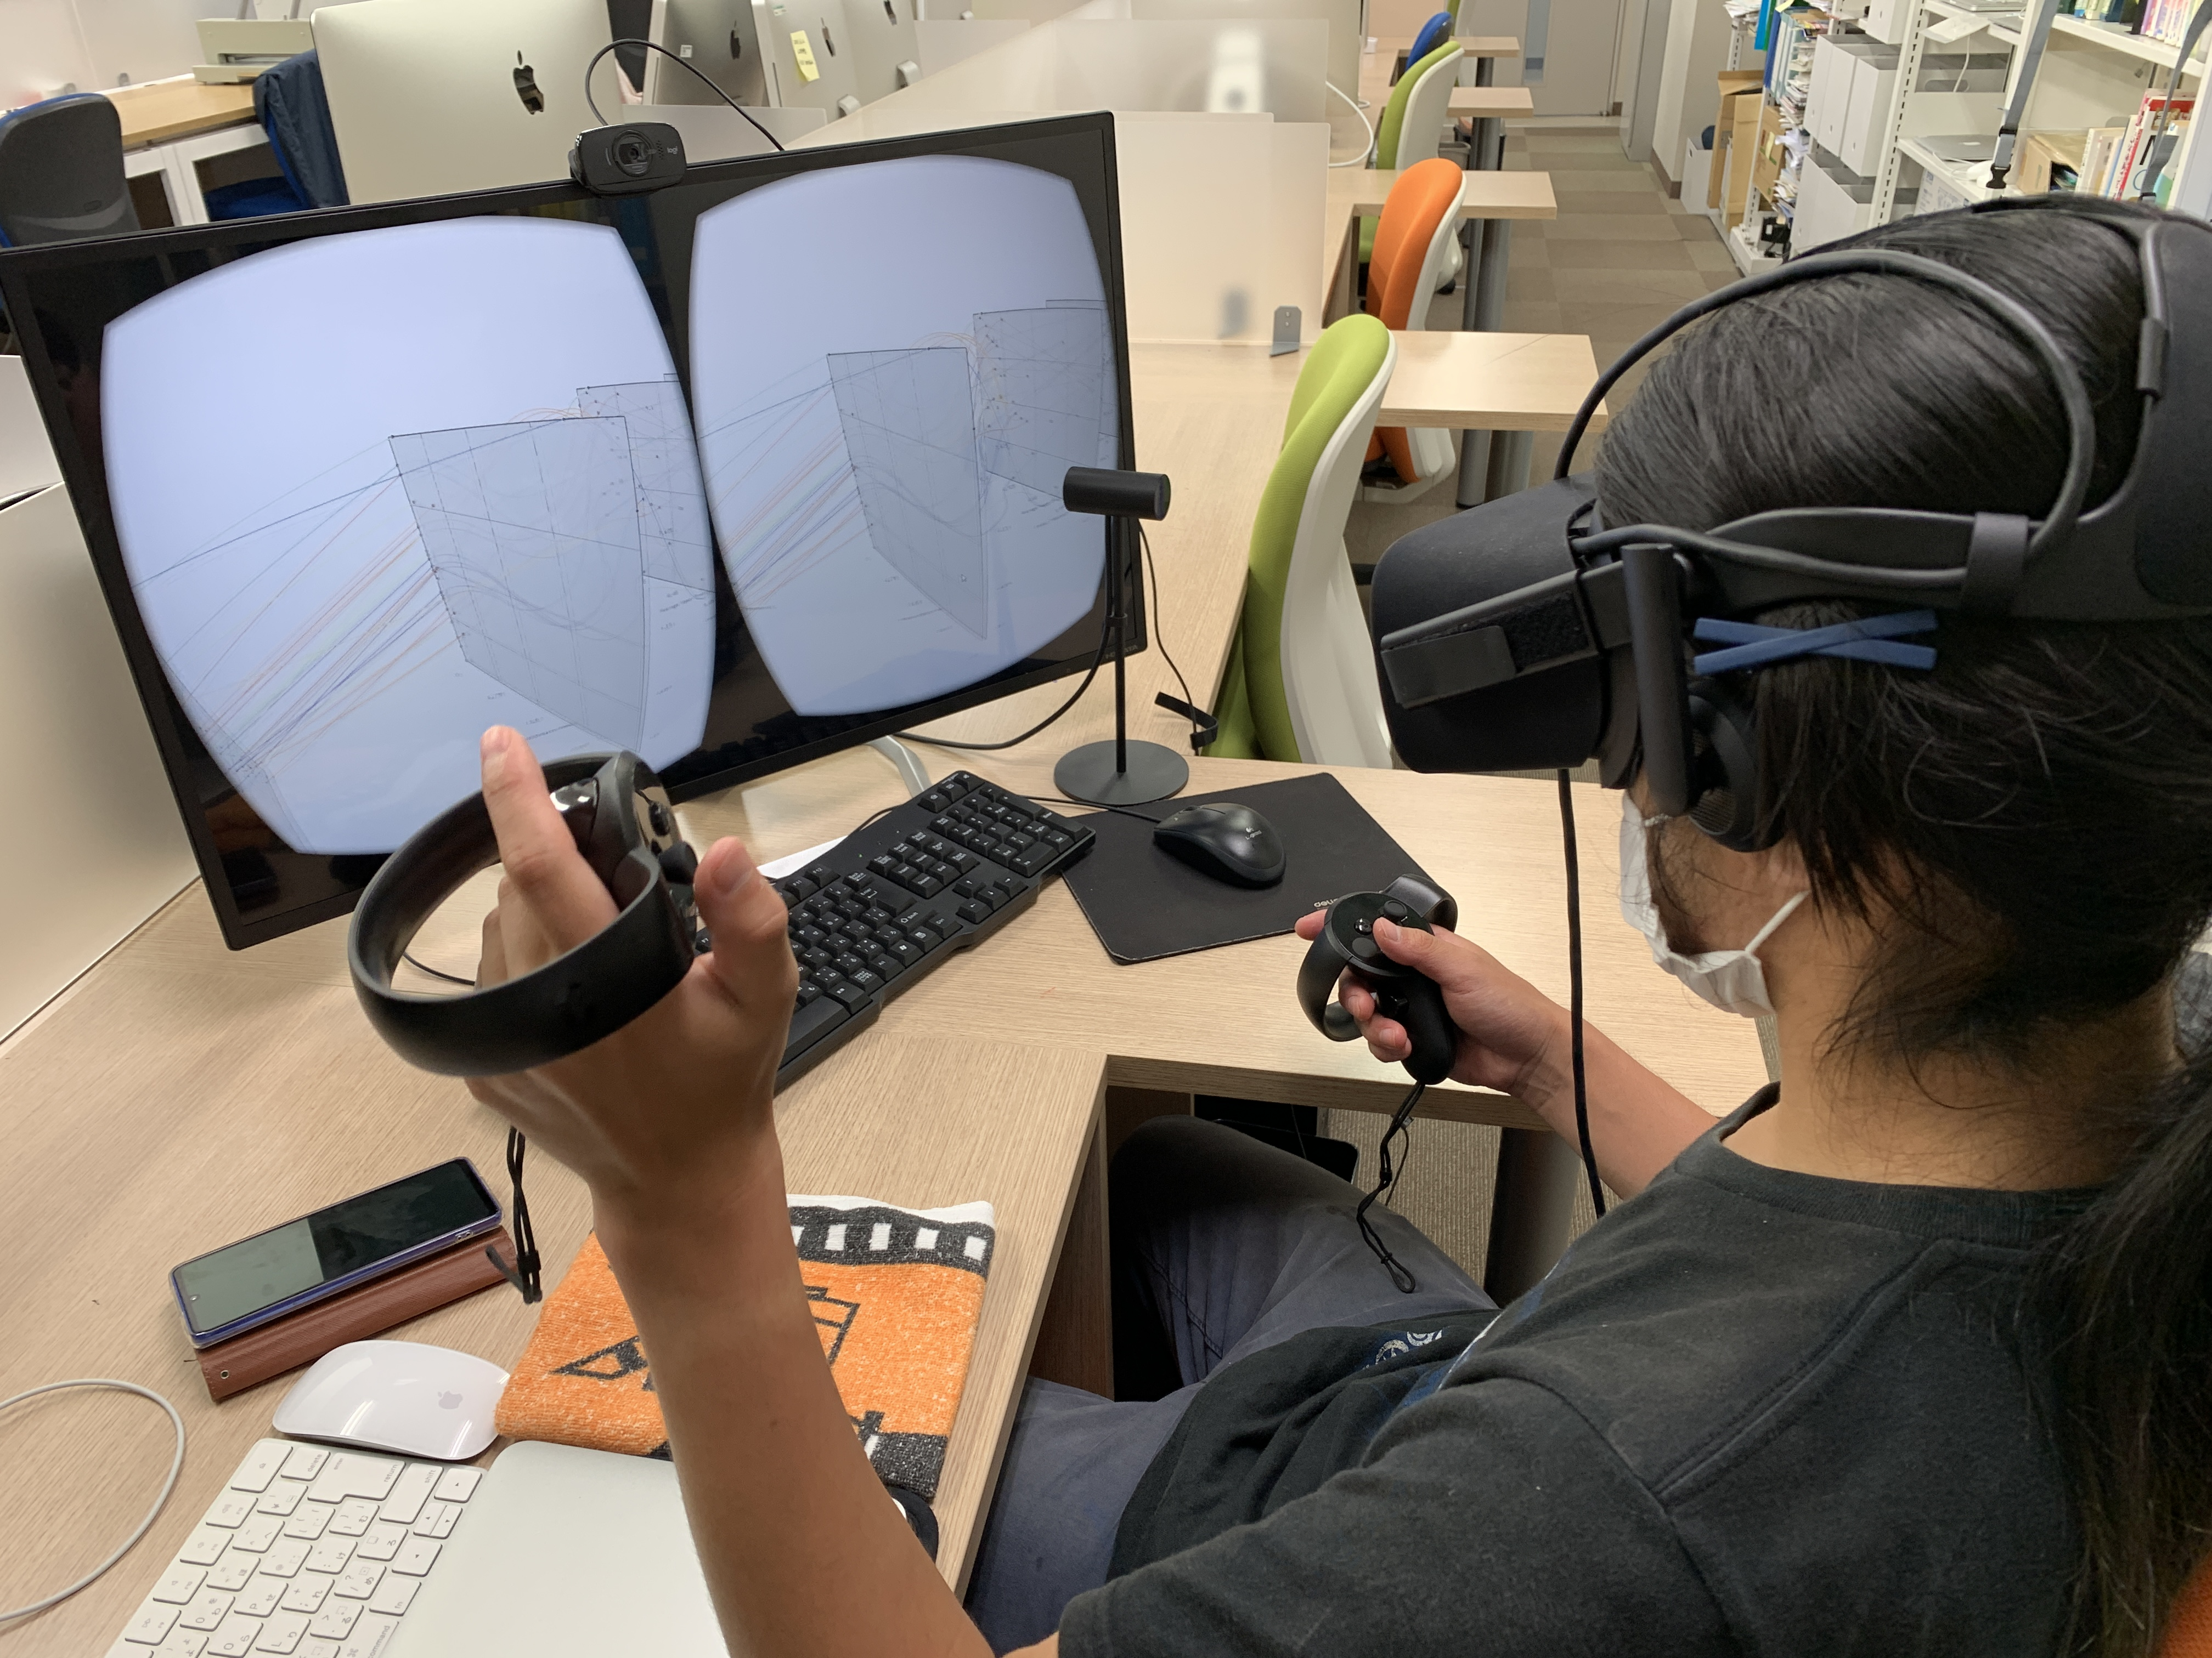
自己紹介
坂本 尚久（さかもと なおひさ）
所属：神戸大学・システム情報学研究科・計算科学専攻（准教授） 理化学研究所・計算科学研究センター（客員研究員）
学会：IEEE Computer Society, Association for Computing Machinery, 可視化情報学会（理事・和文誌編集委員）, 日本シミュレーション学会（理事・英文誌編集委員）, etc.
研究
データ可視化と視覚的データ解析

Slide 3
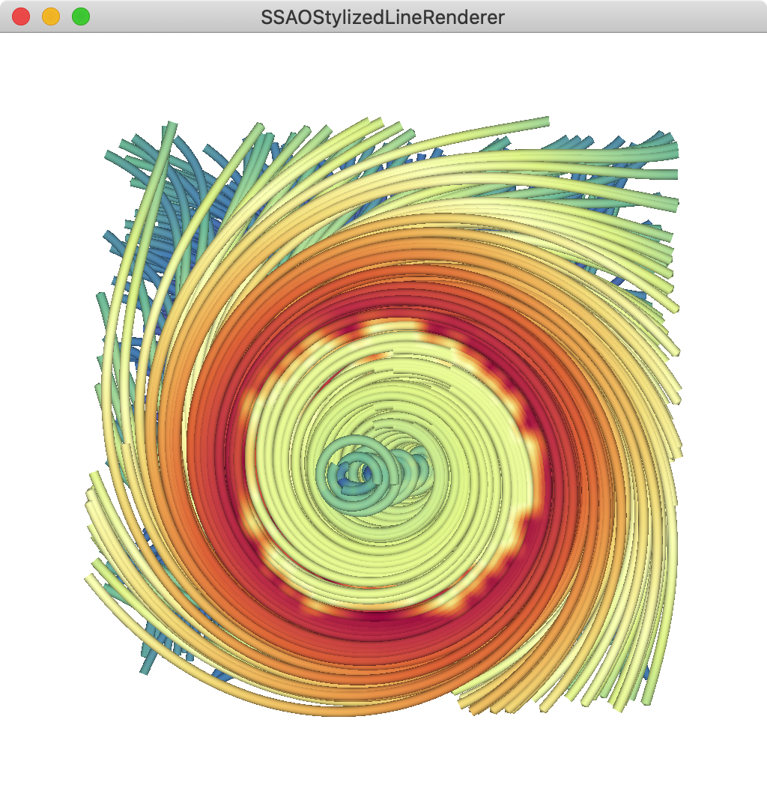
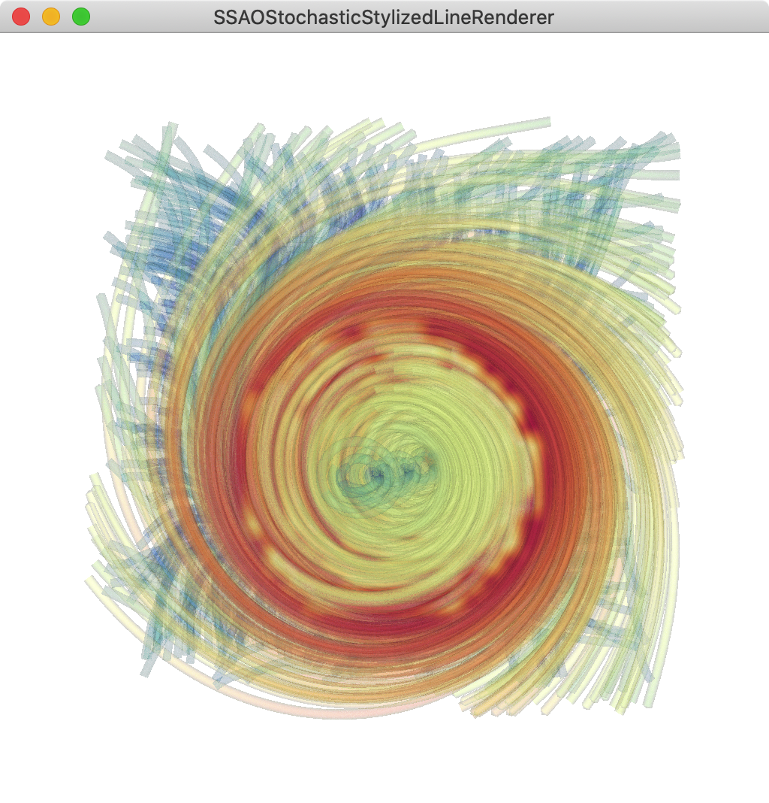
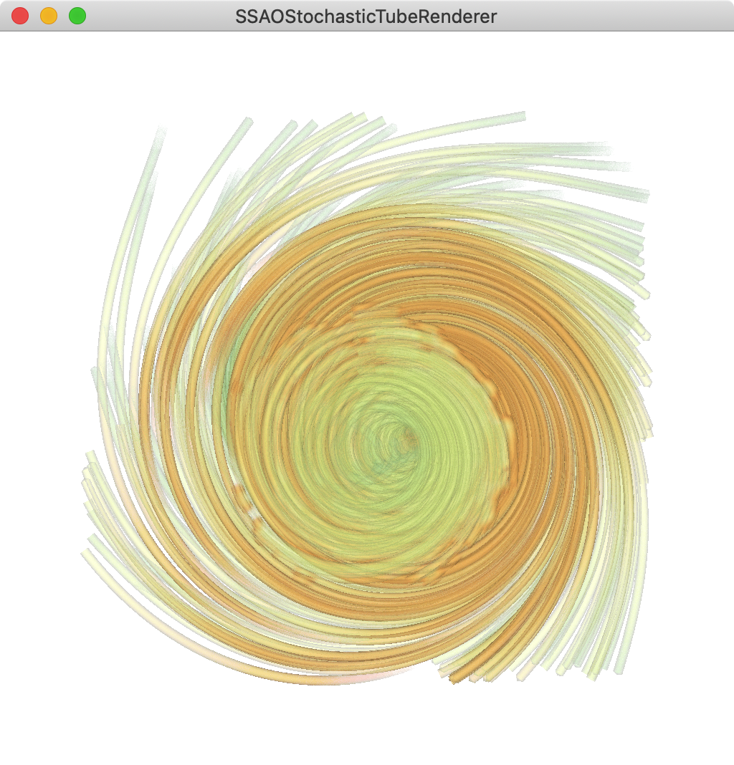
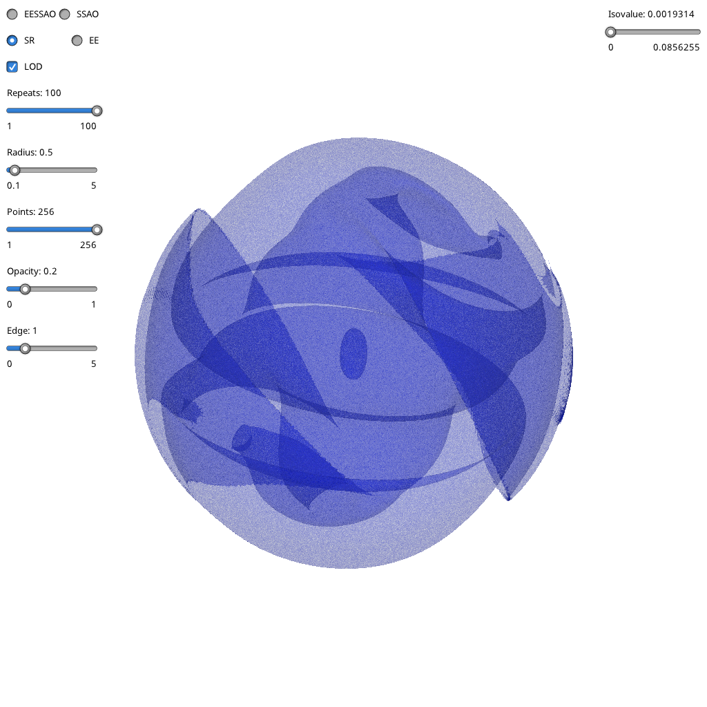
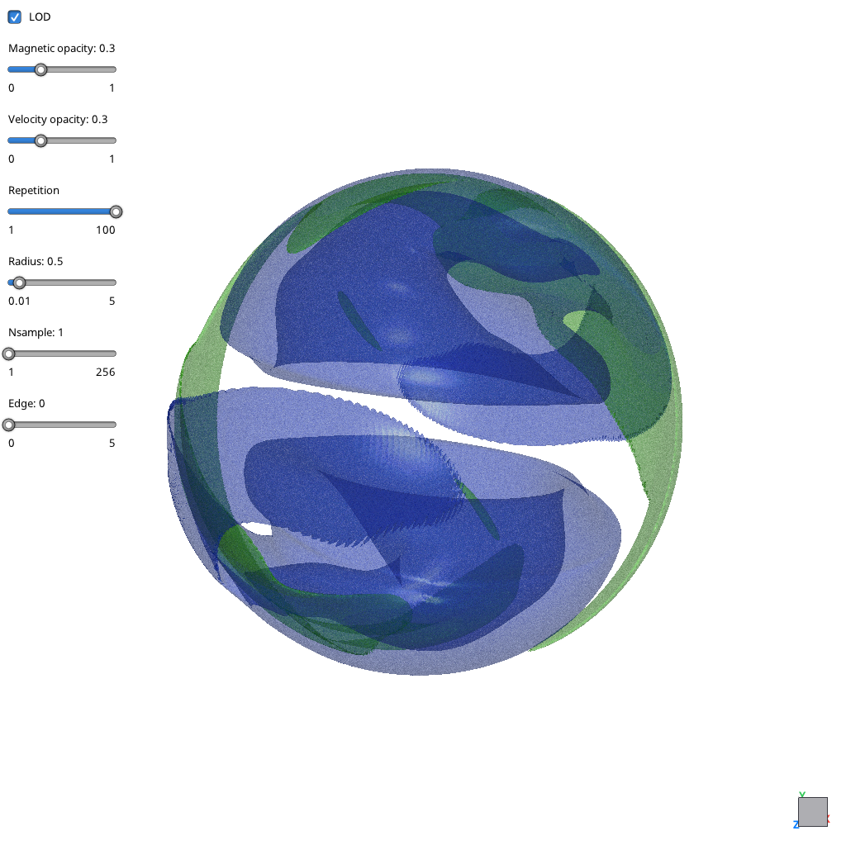
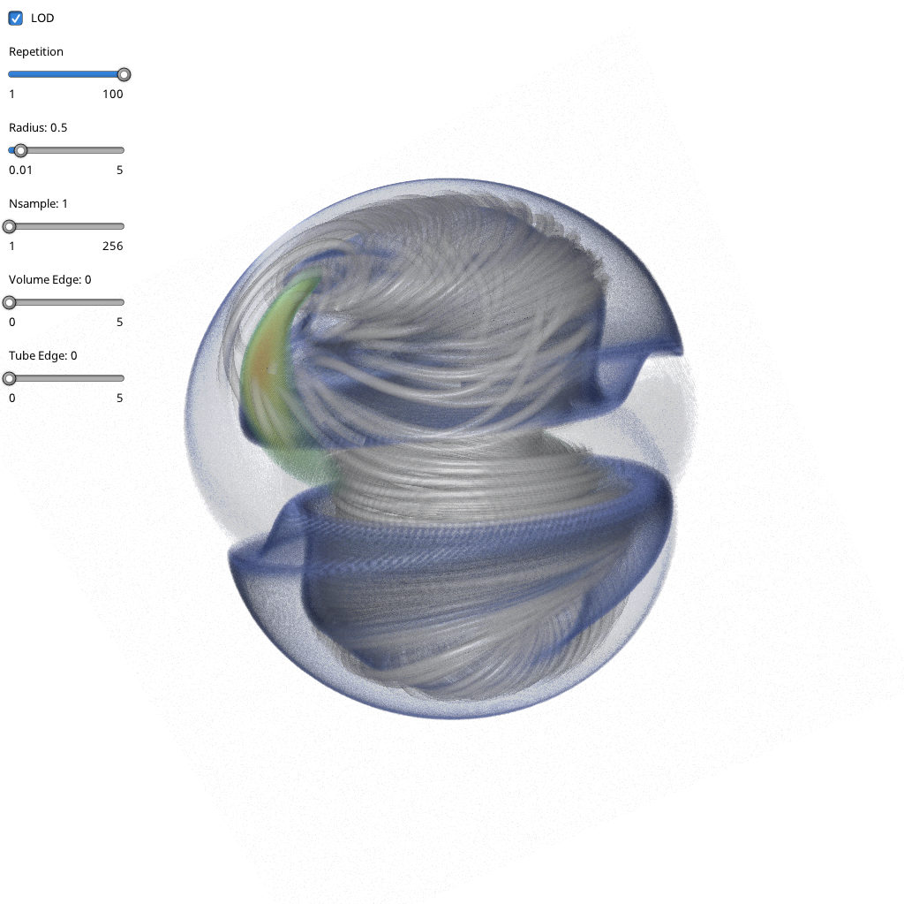
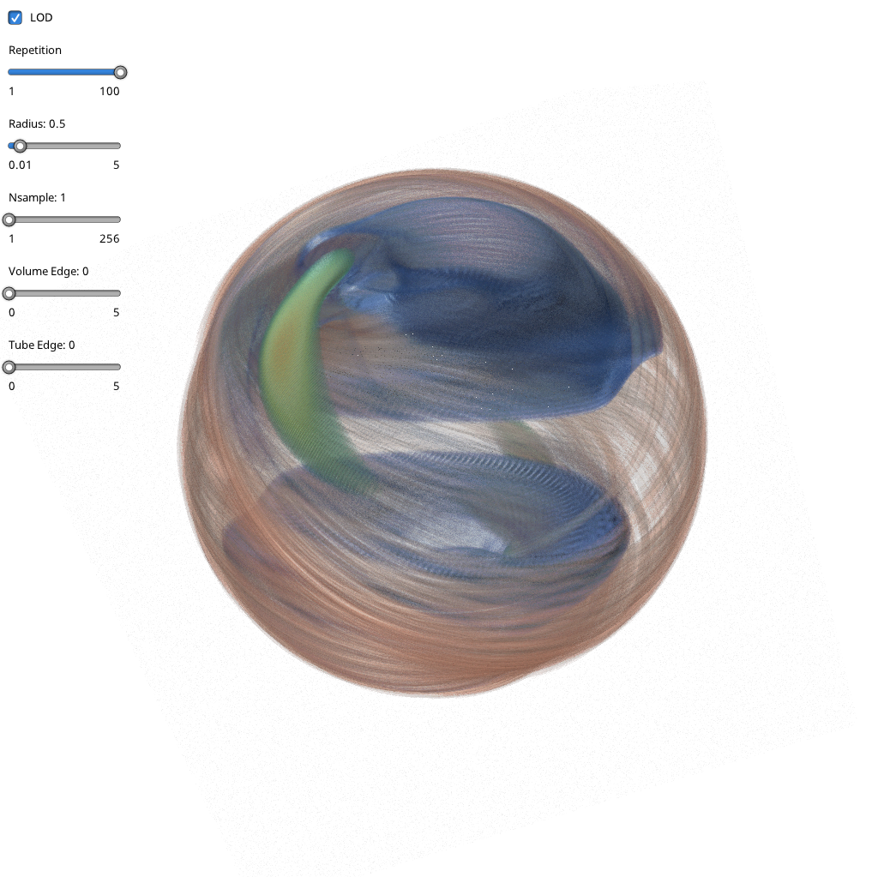
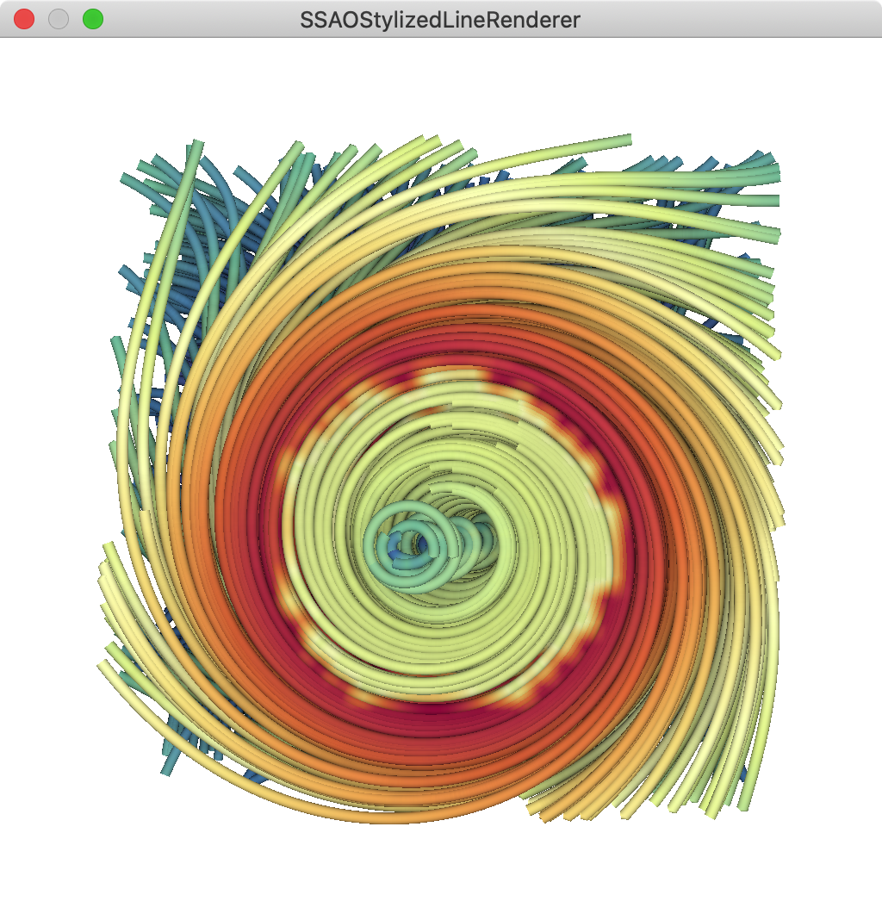
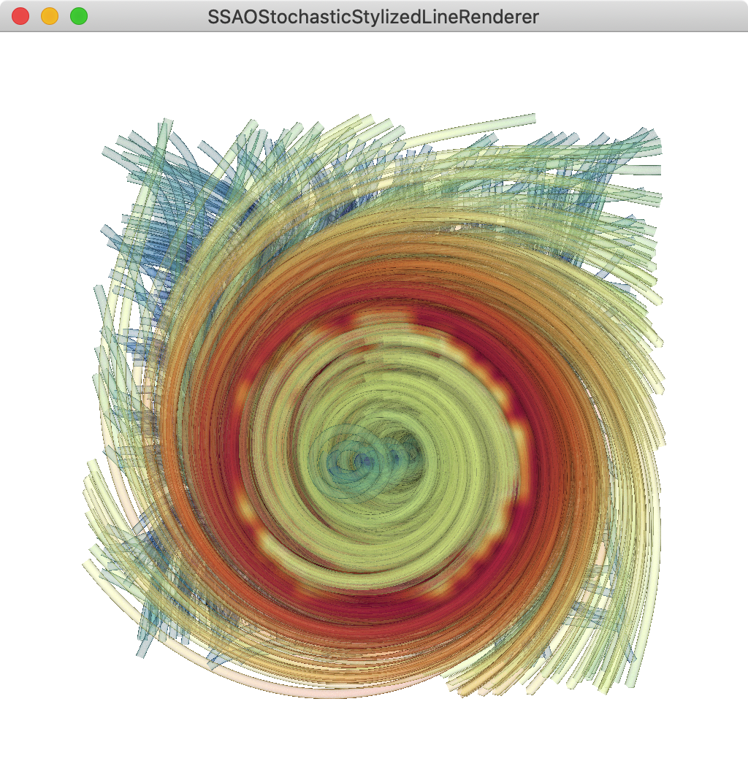
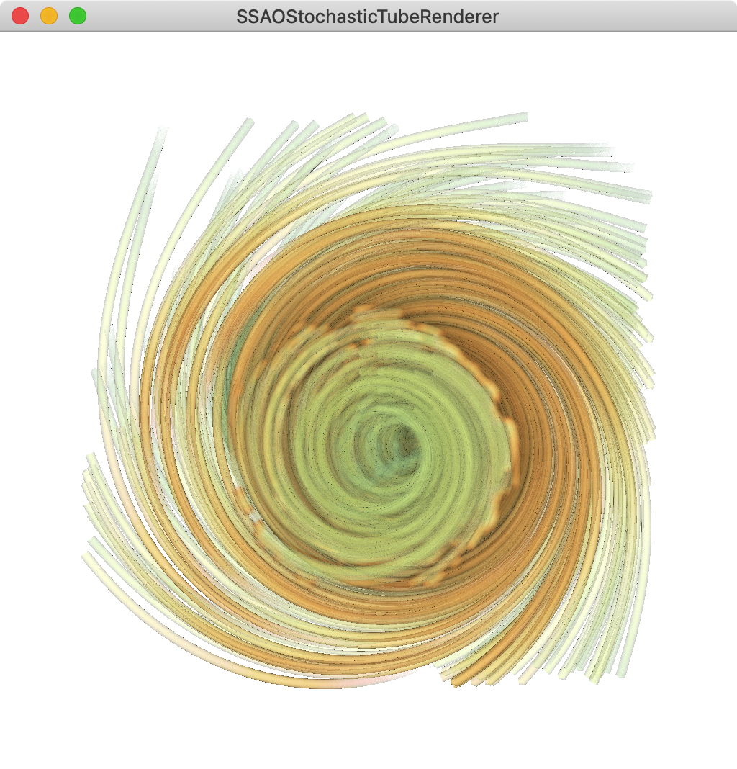
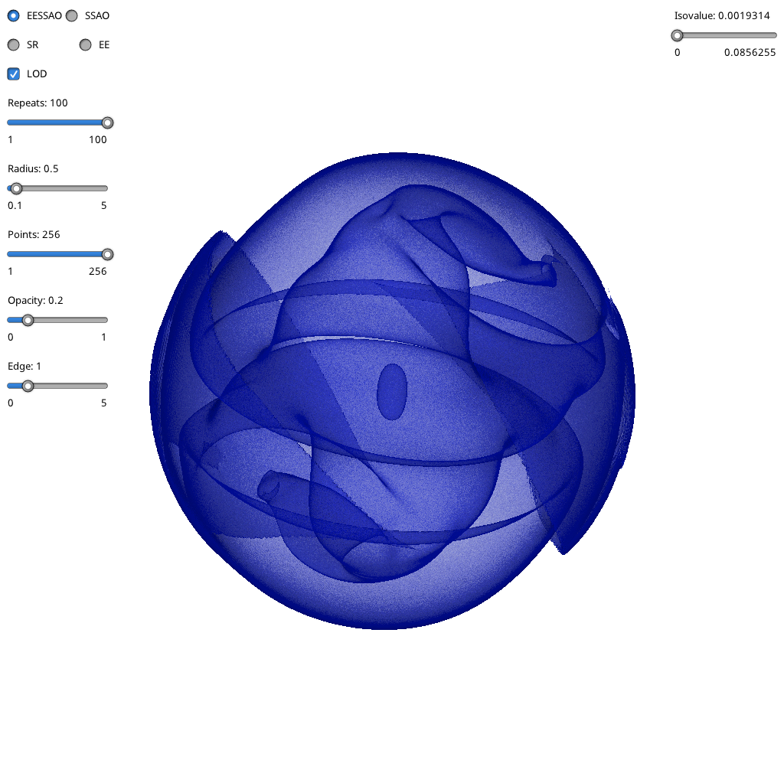
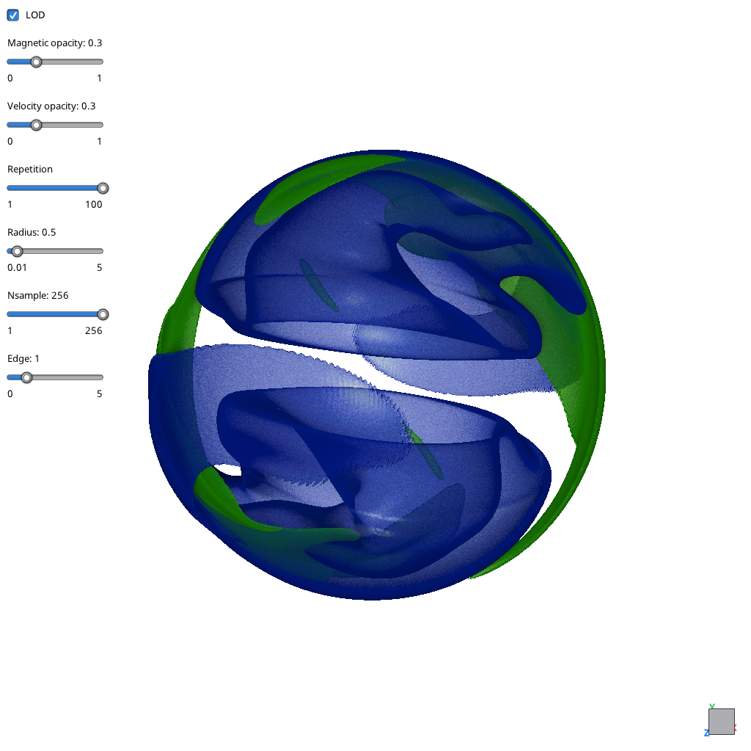
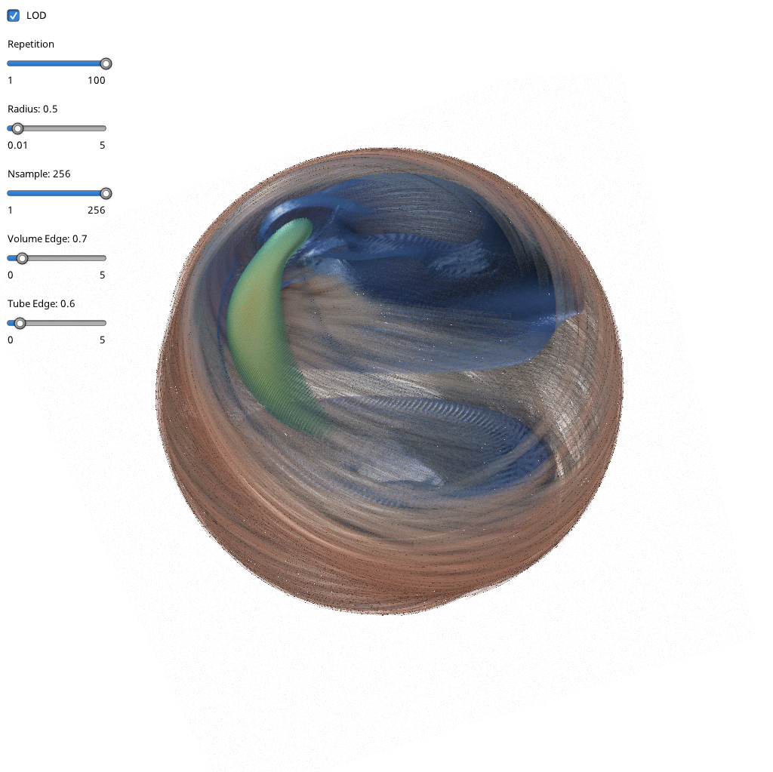
研究紹介（1/4）
重要な変化を見逃さない可視化
複雑データ向けの高精細半透明レンダリング
データ提供：神戸大陰山教授
環境光遮蔽
半透明化
不透明度調整
半透明ポリゴン
半透明ポリゴン x2
半透明ポリ+流線+ボリューム
Y. Fujita, et. al., Ambient Occlusion for Semi-transparent Streamlines with Stochastic Rendering Technique, ASV15, 2019.

Slide 4
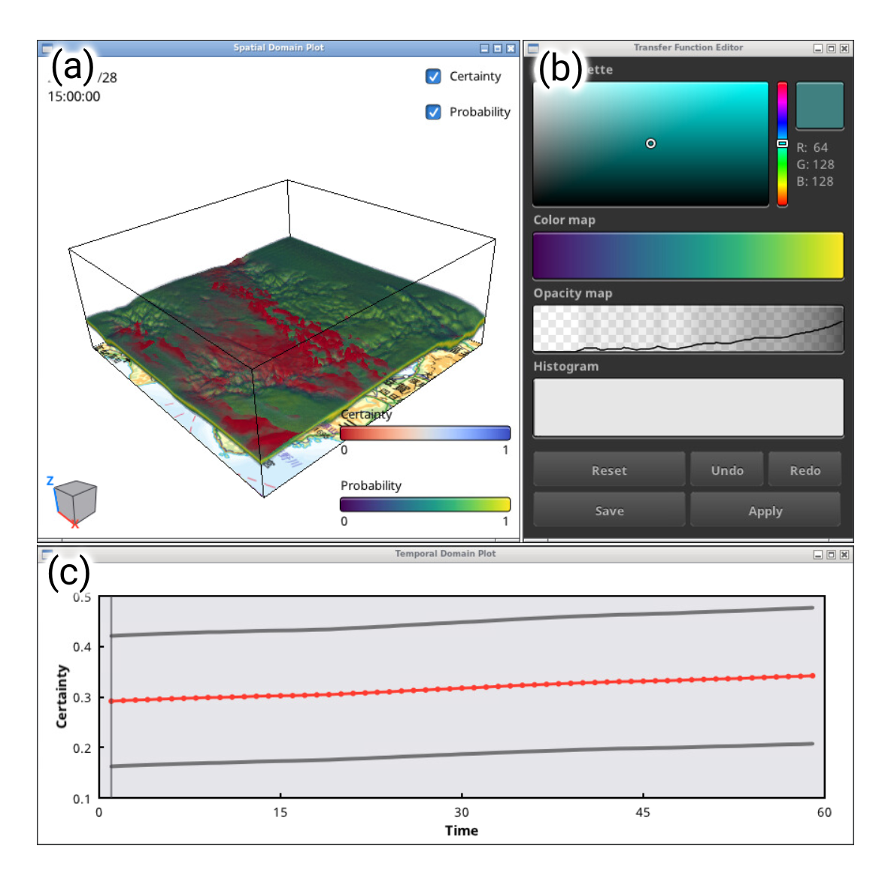
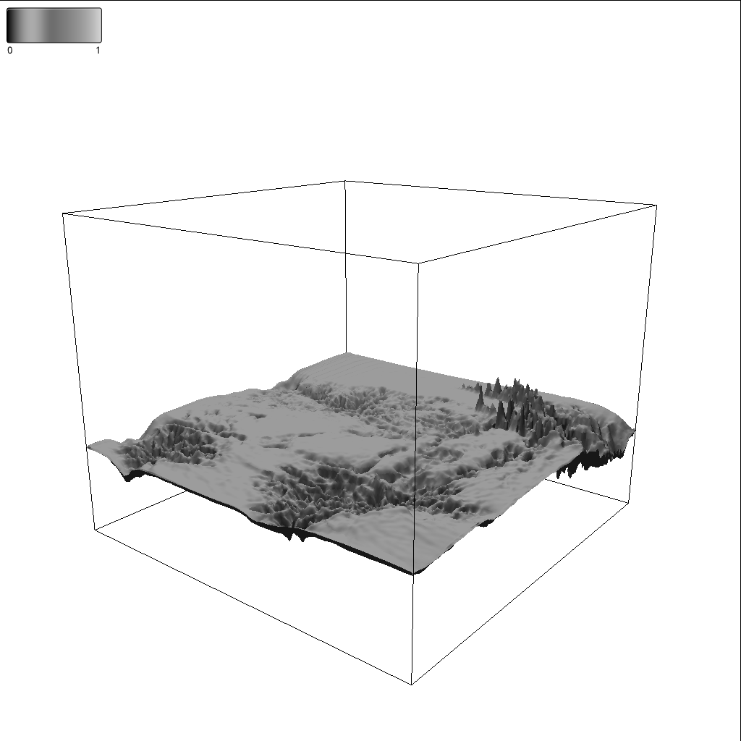


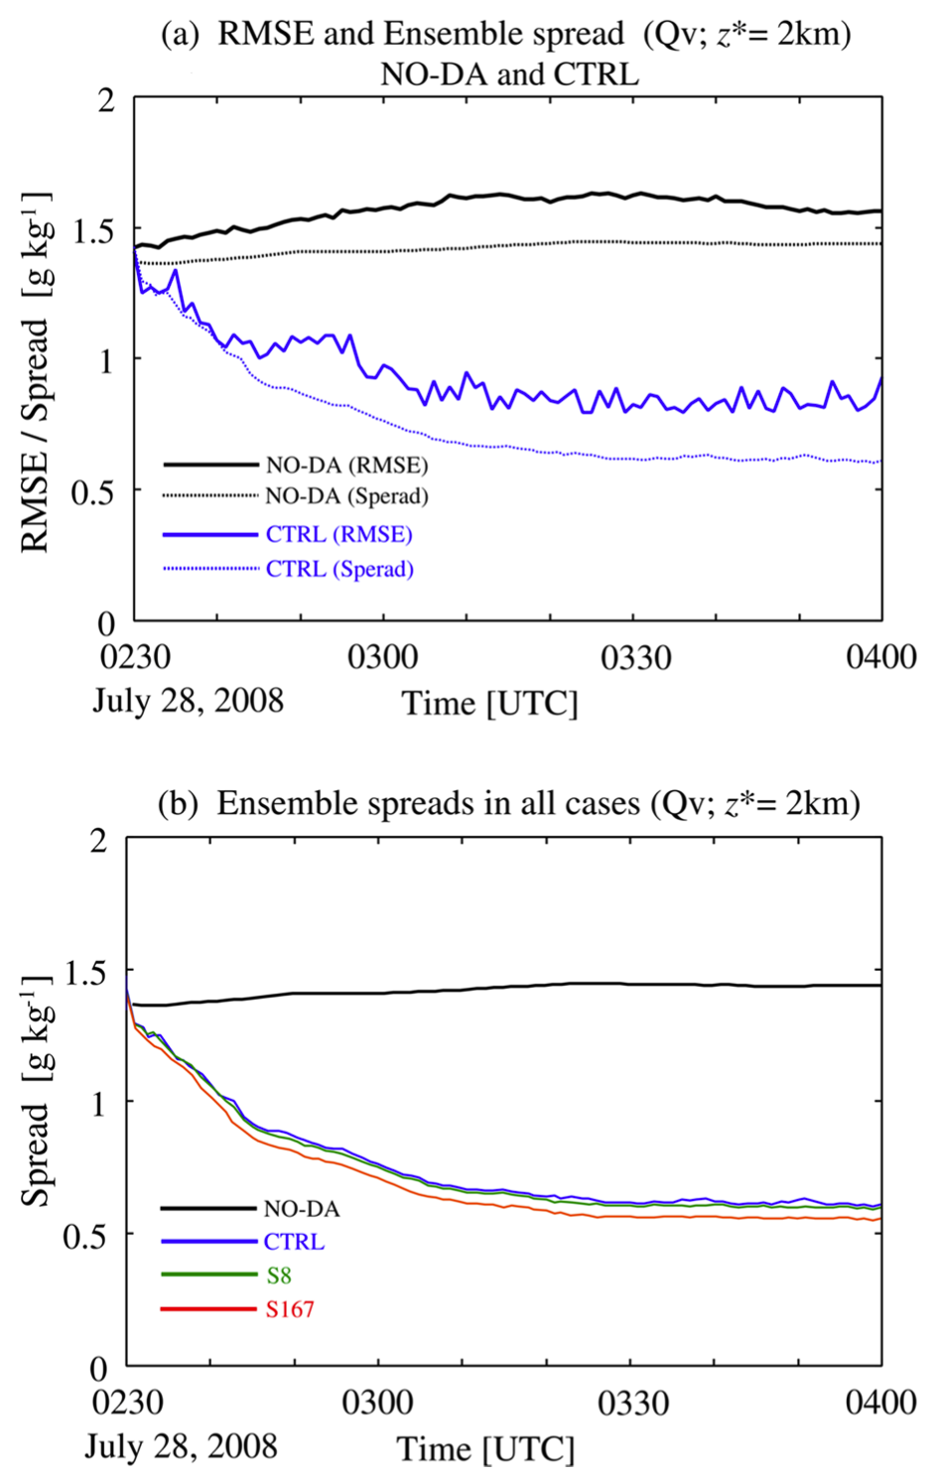
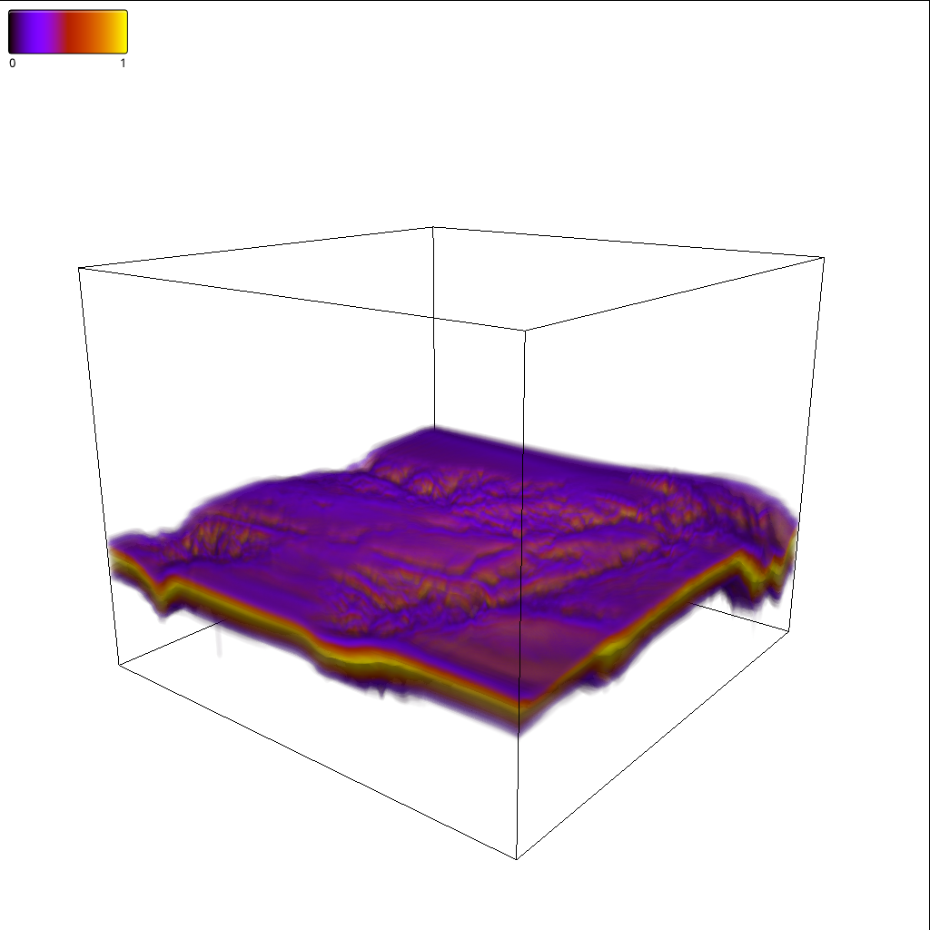
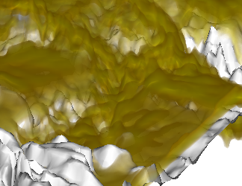
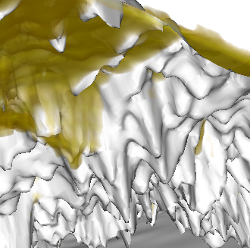
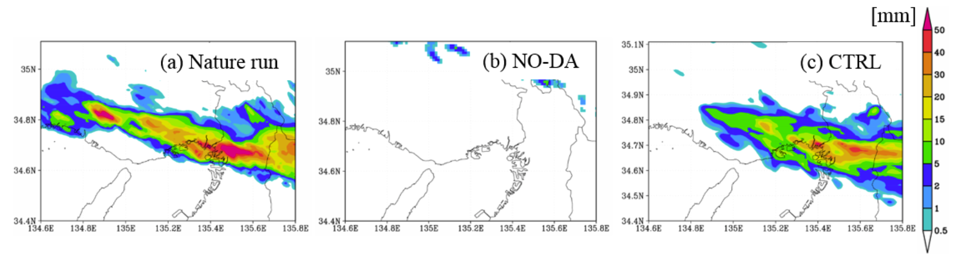
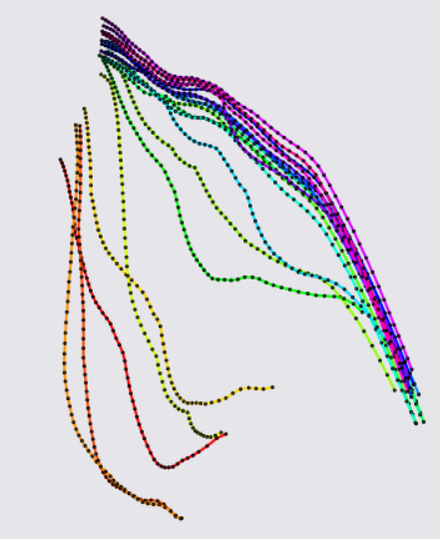
研究紹介（2/4）
重要な変化を見逃さない可視化
アンサンブルシミュレーション向け視覚的データ解析
e₁
e₂
e₃
…
t = 3
t = 2
t = 1
アンサンブルデータ
（アンサンブルE, 時系列T、多変数V）
Y.Maejima et.al., JMSJ, 2019
e₁
G.Tamura, et.al., Visual Analysis of Meteorological Ensemble Data Sets by using Stochastic Isosurface Visualization, R-CCS International Symposium, 2020
G.Tamura, et.al., Probabilistic Isosurface based Visual Analytics System for Time-Varying Ensemble Weather Simulation Data, R-CCS International Symposium, 2021
e₂

Slide 5
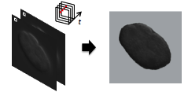
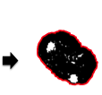
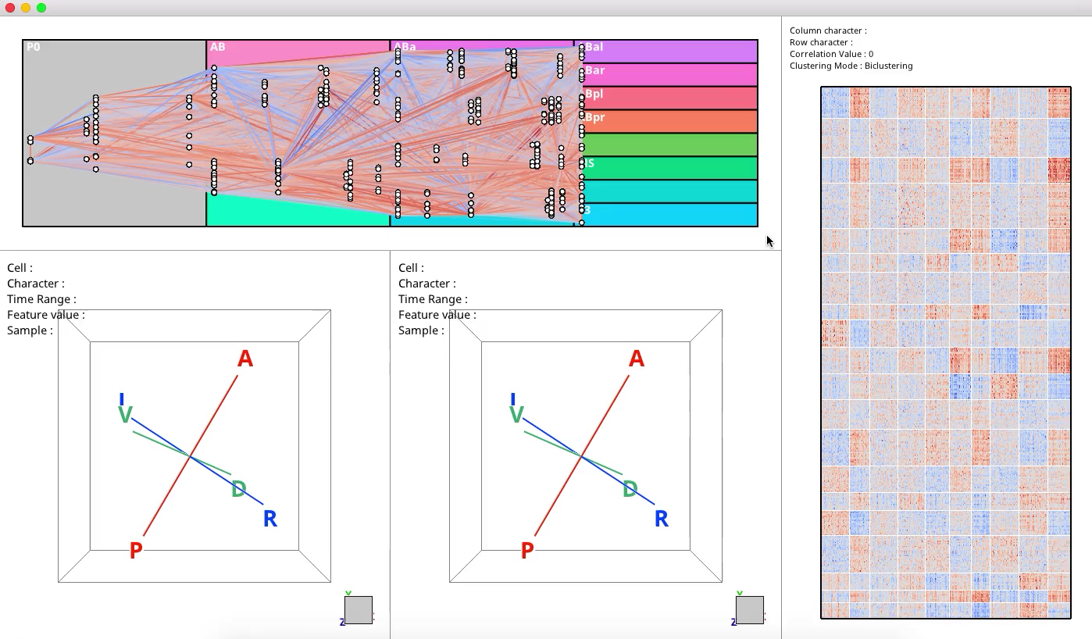
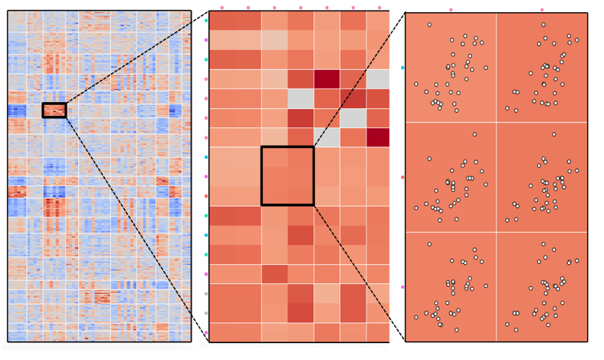
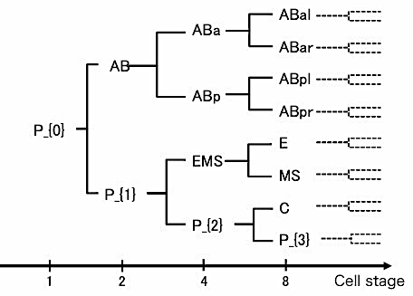
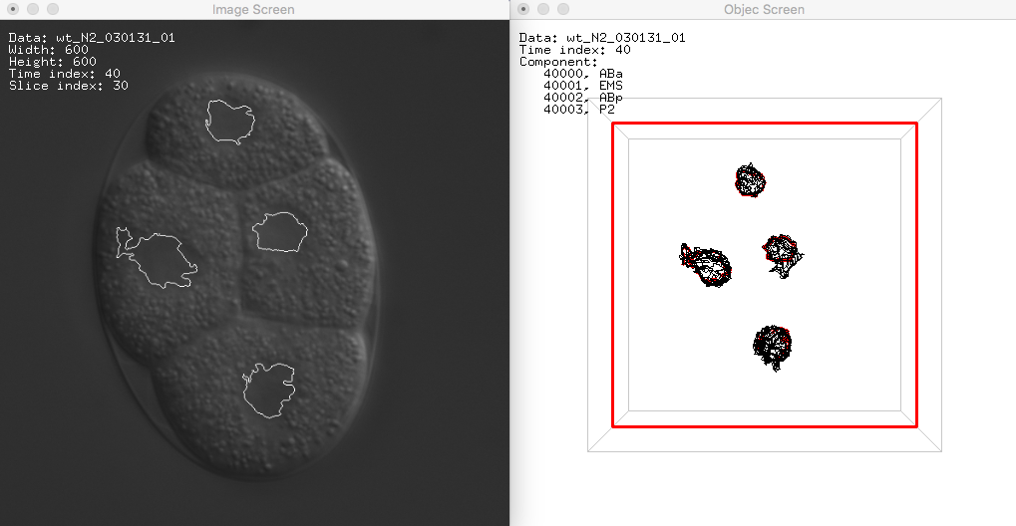
研究紹介（3/4）
対話的に試行錯誤ができる視覚的解析
生物細胞の発生動態解析
SSDB http://ssbd.qbic.riken.jp/view4d3/623
データ提供：理研大浪教授
S.Nagai, et.al., Development of a visual analytics system for cell division dynamics in early C.elegans embryos, SA17, 2017.

Slide 6
研究紹介（4/4）
対話的に試行錯誤ができる視覚的解析
スパコンログデータを使った状態解析
環境ログ
・CPU温度
・排気温度
・水温
・etc.
T.Fujiwara, et.al., A Visual Analytics Framework for Reviewing Multivariate Time-Series Data with Dimensionality Reduction, TVCG, 2020.

Slide 7




背景
データ可視化と視覚的データ解析
?
原点回帰
スパコンと可視化
Large & Complex
HPC system

Slide 8


背景
スーパーコンピュータと可視化
スパコンの高機能・高性能化
「京」から「富岳」へ
世界スパコン性能ランキング１位
Top500, Graph500, HPCG, HPL-AI
分野横断的なデータの利活用
データが示唆する情報を多角的に理解
データの大規模・複雑化
大規模データからの新たな知見獲得が 困難な状況が発生
大規模データ向けの可視化 *
可視化技術の更なる高度化
知識獲得に至るプロセスの簡略化
K computer (SPARK64)
Sep.2012 to Aug.2019
Fugaku (ARM-based A64FX)
Mar.2020 - present
* H.Childs, J.Bennett, C.Garth, and B.Hentschel. In situ visualization for computational science. IEEE CGA, Vol. 39, No. 06, pp. 76–85, 2019.

Slide 9

In-situ可視化
Post-hoc可視化（事後可視化）
可視化端末へのデータ転送
GPUを使った高速レンダリング
データI/O問題
計算能力とI/Oコストのギャップ
データ保存頻度の低下
In-situ可視化（その場可視化）
スパコン上で直接可視化
データI/Oコスト削減
画像データ $≪$ 数値データ
高時間分解能での可視化
シミュレーション
シミュレーション
数値データ
可視化
スパ
コン
ネットワーク
画像データ
スパ
コン
ネットワーク
可視化
画像データ
画像データ
パソ
コン
パソ
コン
ユーザ
ユーザ
Post-hoc可視化
In-situ可視化

Slide 10
先行研究
In-situ可視化基盤
汎用的可視化ソフトウェアVTKをベースにした基盤
ParaView + ParaView Catalyst ^{[U. Ayachit et al., 2015]}
VisIt + Libsim ^{[B. Whitlock et al., 2011]}
シミュレーション処理と可視化処理の連携を支援
SENSEI ^{[U. Ayachit et al., 2016]}
In-situ可視化インターフェースの定義
ADIOS2 ^{[W. F. Godoy et al., 2020]}
データI/O処理の簡便化
Ascent ^{[M. Larsen et al., 2017]}
簡単なシミュレーションと可視化機能を提供
シミュレーション
効率的な連携
可視化

Slide 11
先行研究
高品質ソフトウェアレンダリング基盤
並列レンダリング
画像重畳
並列ボリュームレンダリング
ソフトウェアラスタライザ
OSPRay ^{[I. Wald et al., 2016]}
Embree ^{[I. Wald et al., 2014]}
探索的In-situ可視化
対話的なデータ探索実現のための技術
Explorable images ^{[A. Tikhonova et al., 2010]}
ParaView Cinema ^{[J. Ahrens et al., 2015]}
4D street view ^{[A. Kageyama et al., 2020]}
シミュレーション
可視化
効果的な描画
探索的な表示

Slide 12
In-situ可視化の問題
In-situ可視化技術の発展により大量の画像が出力
シミュレーション
画像データ
画像データ
画像データ
😩
可視化
画像データ
画像データ
画像データ
画像データ
出力
画像データ
画像データ
画像データ
画像データ
スパ
コン
ネットワーク
大量の画像データ
画像データ
パソ
コン
どうすれば大量の画像データから重要現象を効率よく見つけ出すことができるのか？
In-situ可視化

Slide 13
スマートIn-situ可視化
効率的な知見獲得を目指したIn-situ可視化
シミュレーション中の重要な変化を見逃さない可視化
３つの指標
時間：重要な変化が発生する時間領域を推定
空間：重要な変化を撮影できる空間（視点）を推定
変数：状態を表す変数間の影響を考慮した重要度の推定
適応的時間選択 Adaptive Timestep Selection
画像データ
画像データ
画像データ
画像データ
画像データ
画像データ
😄
画像データ
画像データ
画像データ
画像データ
画像データ
画像データ
画像データ
画像データ
画像データ
画像データ
３つの 指標
画像データ
画像データ
画像データ
画像データ
* 科研費・基B：効率的な知見獲得を目指した大規模数値計算向けスマートIn-situ可視化（20H04194）

Slide 14
Adaptive Timestep Selection for In-situ vis.
Based on the amount of changes between the simulation timesteps
Helpful for the data I/O and visualization cost savings
Easy to find the important features related to the correct understanding of the underlying physical phenomena
Simulation
V₀
V₁
V₂
‥ ‥
V_{t-1}
V_{t}
V_{t+1}
‥ ‥
Visualization
V₀
V₁
V₂
‥ ‥
V_{t-1}
V_{t}
V_{t+1}
‥ ‥
Y. Yamaoka, K. Hayashi, N. Sakamoto, J. Nonaka, In-Situ Adaptive Timestep Control and Visualization based on the Spatio-Temporal Variations of the Simulation Results, ISAV2019, pp.12-16, 2019.11
Notes:
Our in-situ timestep selection is a technique based on the amount of changes of physical quantities between the simulation timesteps, and, by using our technique, it's very helpful for the data I/O and visualization cost savings, and then it might be easy to find the important features related to the correct understanding of the underlying physical phenomena.

Slide 15
Adaptive Timestep Selection for In-situ vis.
Spatio-temporal variations between volumes
Adaptive timestep sampling
…
V_{t-1}
V_{t}
…
Variations
Not important
Important
Timestep
: Vis.
: Not vis.
Time
Notes:
Our in-situ timestep selection technique is composed of mainly two processes. One is a process to calculate spatio-temporal variations between volumes. Second one is adaptive timestep sampling to find the important temporal regions need to be visualized.

Slide 16
Spatio-temporal Variations
Time-varying volume dataset
V_{t}^{m-1}
‥‥
V_{t}^{m}
V_{t}¹
V_{t}²
‥‥
V_{t}^{m+1}
V_{t} = {V_{t}¹,V_{t}², … , V_{t}^{m}, …, V_{t}^{M}}
V₀
V₁
‥ ‥
V_{t}
‥ ‥
Time
0
1
t
Notes:
The dataset to be calculated for the spatio-temporal variations is time-varying volume dataset, and each volume is divided into several sub-volumes.

Slide 17




Spatio-temporal Variations
Probability density function P of each sub-volume
Kernel Density Estimation (KDE)
P
P_{t}^{m}
$$P_{t}^{m}\left(s\right)=KDE(V_{t}^{m},s)$$
‥‥
$$=\frac{1}{nh}\sum_{x}{K\left(\frac{s−V_{t}^{m}(x)}{h}\right)}$$
S
V_{t}^{m-1}
$x$: position
$s$: scalar data
$n$: number of scalar data
$h$: bandwidth $h=n^{{−1}/5}$
$K$: Gaussian basis function $$K\left(a\right)=\frac{1}{\sqrt{2π}}e^{{−a^{2}}/2}$$
‥‥
V_{t}^{m}
V_{t}¹
V_{t}²
‥‥
V_{t}^{m+1}
Notes:
First, we estimate probability density function P that means the distribution function of the physical quantity S to be visualized for each sub-volume by using kernel density estimation (KDE).

Slide 18



Spatio-temporal Variations
Relative information divergence D between PDFs
Kullback-Leibler (KL) divergence
D_{t}^{m}
^{m}
P_{t-ΔT}
P_{t}^{m}
$$D_{t}^{m}=KL(P_{t−∆T}^{m},P_{t}^{m})$$
$$=\sum_{s=s_{min}}^{s_{max}}{P_{t}^{m}\left(s\right)\log{\frac{P_{t}^{m}(s)}{P_{t−∆T}^{m}(s)}}}$$
‥‥
‥‥
V_{t-ΔT}
V_{t}
$∆T$: time interval used for validating the divergence
Time
t-ΔT
t
Notes:
Next, we measure the relative information divergence between the probability distribution functions PDFs of two sub-volumes separated at delta T time interval, Pt – delta T and Pt. In our method, we use Kullback-Leibler divergence to calculate the information divergence D.

Slide 19
Spatio-temporal Variations
Relative information divergence D between PDFs
Kullback-Leibler (KL) divergence
D_{t}^{m-1}
‥‥
D_{t}^{m}
D_{t}¹
D_{t}²
‥‥
D_{t}^{m+1}
D
D_{t} = max(D_{t}¹, D_{t}², … , D_{t}^{m}, …, D_{t}^{M})
Time
t - ΔT
t
Notes:
And then, since we are interested in the amount of variation in the entire volume data, the set of local Kullback-Leibler divergence values calculated at each of the subvolumes are gathered, and the largest value is used as the amount of variation (Dt ), at the timestep t.

Slide 20


Adaptive Time Sampling
Variation patterns and time intervals
D
Times and Intervals
A
B
C
A
Simulation time
t_{i+1} = t_{i} + Δt
D_{THR}
Visualization time (candidate)
t'_{i+1} = t'_{i} + Δt'
Δt' = l$∙$ Δt
Time
T_{p-1}
T_{p}
T_{p+1}
Validation time for divergence
Δt
Δt’
ΔT
T_{i+1} = T_{i} + ΔT
ΔT = L$∙$ Δt'
t₀
t₁
t₂
‥‥
‥‥
t’_{k-1}
t’_{k}
t’_{k+1}
‥‥
Notes:
Here is the second process of our method, adaptive time sampling.
First, we define three time-values, simulation time, visualization time, and validation time.
The simulation time t can be defined by like this with time interval delta t, and visualization time t prime is like this. Delta t prime means time interval for the visualization process, and l is a timestep interval for delta t. This visualization time is a candidate time for visualization process. Last one is validation time capital T can be defined by using delta capital T. This capital L means a timestep interval for delta t prime.
Then, this graph shows the changes of the divergence. In our method, by giving a threshold value Dthr for the divergence, we divide the region into three sub-regions, A, B, and C. The region A is a region with low variation of the divergence, B is high variation region, and C is a region with variation changing from high to low.

Slide 21

Visualization Interval
Data caching and granularity R for low variation region
T_{p-1}
T_{p}
Time
Δt
Δt’
ΔT
Caching
Rendering
Fine
Visualization Interval
$$R∙∆t′$$
$$1≤R≤L$$
R = 1
R = 2
R = 4
Coarse
Notes:
In our method, a set of data to be visualized within the validation time region is cached, and then actually visualized according to the region patterns.
And, in order to visualize the data smoothly between region patterns, we update the visualization interval with a granularity adjustment parameter R for low variation region.
This parameter R produce the fine time sampling when it's set to 1, and coarser sampling as it's increased.

Slide 22
Visualization Interval
Granularity for each pattern
Pattern A
Coarse sampling
Using specified R
Pattern B
Fine sampling
Using R = 1
Pattern C
Combined sampling
Using R = 1 (fine) in the first half and specified R in the other half
A
B
C
Coarse
(Specified R)
Fine
(R = 1)
Fine
(R = 1)
Coarse
(Specified R)
Notes:
This shows the settings of granularity for each pattern.
The pattern A is a coarse sampling region. In this region, we use the specified granularity R.
The pattern B is a fine sampling region, and we use the R of 1 for this region.
For the pattern C, we use the R of 1 in the first half and the specified R in the other half.

Slide 23



Experiment
Numerical simulation of sibilant fricatives
Implicit compressible flow solver based on OpenFOAM
Unstructured volumes
3,197,279 hexahedrons
48 sub-volumes
20,000 timesteps
Tsukasa Yoshinaga, Kazunori Nozaki, and Shigeo Wada. Experimental and numerical investigation of the sound generation mechanisms of sibilant fricatives using a simplified vocal tract model. Physics of Fluids 30, 3, 2018.
Notes:
Now, we show experimental results.
In order to confirm the effectiveness of our proposed method, we apply to the numerical simulation of sibilant fricatives.
This simulation solver is implemented based on OpenFOAM, and generate hexahedral unstructured volumes divided into 48 sub-volumes with 20,000 timesteps.

Slide 24
Experiment
Simple framework for in-situ vis.³
Adaptive timestep selection
Multi-viewpoint rendering
Omni-directional rendering
Parallel irregular volume rendering
Environment
K pre-post cloud system
X86 based on-premise could system
Dual Intel Xeon Platinum 8168 (Skylake) 24cores/2.7GHz
48 vCPUs on the VM for the evaluation
Software
Simulation: OpenFOAM
Visualization framework: KVS¹
Software rasterizer: OSMesa (LLVMpipe)
Rendering method:
Parallel particle-based rendering¹
234 image composition²
InSituVis::TimestepControlledAdaptor vis( MPI_COMM_WORLD );
vis.setImageSize( 1024, 1024 );
vis.setAnalysisInterval( l );
vis.setValidationInterval( L );
vis.setGranularity( R );
vis.setDivergenceThreshold( D_thr );
vis.setViewpoint( { {p} } );
vis.setPipeline( [](Screen& s, Object& o) { ... } );
...
while ( runTime.run() )
{
auto field = sim.exec(t);
...
InSituVis::Converter conv( vis.world() );
vis.put( conv.exec( field ) );
vis.exec( {runTime.value(), runTime.timeIndex()} );
...
}
...
Example code
https://github.com/naohisas/KVS
https://github.com/avr-aics-riken/234Compositor
https://github.com/vizlab-kobe/InSituVis (private)
Notes:
For the evaluations, we use a cloud computing system for the K computer, not Fugaku. We are currently setting up in-situ system on the Fugaku system and it's almost fine, but the experimental results were not available in time for this talk. Sorry.
Software used for system implementation of our proposed method is here. Some of them are opened at github.
The source code of the proposed method will also be available on github, but it is currently set to private repository.
We now plan to release it to the public as a simple framework for in-situ processing after evaluation on the Fugaku system.

Slide 25
Result
Changes of KL divergence (D)
Simulation timesteps: 20,000
Validation time interval for KL divergence (ΔT /Δt) : 100
Visualization timestep intervals (l) : 5
Validation timestep intervals (L) : 20
KL divergence
Time step
Notes:
Here is an experimental result. This graph shows the changes of KD divergence for the simulation results.
These are input parameters used for this experiment.
The results show that the state changes are relatively low in the first half of the time domain, and the changes are high in the second half of the time domain.

Slide 26
Result
Number of vis. images and reduction rate
Total number of stacked data: 4,000
D_{THR} | R=5 (fine sampling) | R=10 (coarse sampling)
0 | 4,000 (0%) | 4,000 (0%)
0.01 | 3,452 (13.7%) | 3,384 (15.4%)
0.02 | 3,100 (22.5%) | 2,896 (21.6%)
0.03 | 2,856 (28.6%) | 2,616 (34.6%)
0.04 | 2,496 (37.6%) | 2,288 (42.8%)
0.05 | 2,064 (48.4%) | 1,892 (52.7%)
D_{THR}: Threshold for the KL divergence (D)
R: Granularity for the time sampling for A and C interval patterns
Notes:
This table shows the number of generated visualization images using our method and its reduction rate, when using R as being 5 and 10.
Dthr is threshold for the KL divergence, the result for the Dthr of 0 represent a result without our method.
From this result, it can be confirmed that the image reduction rate increases as Dthr is increased, and when Dthr is 0.05, the number of images is reduced by approximately 50%.

Slide 27



Result
In-situ visualization results w/ and w/o our method
D_{THR} = 0.05
Original
(4,000 images)
Our method with R=5
(2,064 images)
Our method with R=10
(1,892 images)
Notes:
We show the resulting movies created with and without our proposed in-situ visualization method.
Left one is an original rendering movie created by using images at all of the simulation timesteps.
Middle one and right one are rendering movies generated by using our proposed method.
Although both movies are created by using approximately half of the original images, they look almost identical to the original movie.
We also received feedbacks from the domain specialists that we can confirm the significant phenomenon of the state changes occurred in the second half of the simulation results on the movies.

Slide 28



参考）可視化例
単視点
画像サイズ：512x512、可視化間隔：20（750フレーム）
スライス断面（２平面）
等値面（３閾値）
ボリュームレンダリング^{（参考）}

Slide 29
参考）処理時間
計測環境
CPU: Intel Xeon 6238R (2.20GHz, 28core) x 2, RAM: 32GBx12 (384GB)
結果
処理時間（秒）
8 proc. | Pipeline |  |  | Rendering |  |  | Composition |  |  | Visualization
 | Min | Max | Ave | Min | Max | Ave | Min | Max | Ave | Total (max)
Ortho slice | 0.003 | 0.005 | 0.004 | 0.035 | 0.342 | 0.191 | 0.085 | 0.405 | 0.242 | 0.752
Isosurface | 0.002 | 0.004 | 0.003 | 0.201 | 0.493 | 0.332 | 0.079 | 0.373 | 0.240 | 0.870
Volume rendering | 0.620 | 0.883 | 0.746 | 0.755 | 2.748 | 1.513 | 5.553 | 8.039 | 7.053 | 11.670
48 proc. | Pipeline |  |  | Rendering |  |  | Composition |  |  | Visualization
 | Min | Max | Ave | Min | Max | Ave | Min | Max | Ave | Total (max)
Ortho slice | 0.003 | 0.008 | 0.004 | 0.013 | 0.746 | 0.177 | 0.005 | 1.337 | 0.845 | 2.090
Isosurface | 0.002 | 0.006 | 0.003 | 0.049 | 0.925 | 0.311 | 0.003 | 1.500 | 0.891 | 2.431
Volume rendering | 0.891 | 3.380 | 2.642 | 1.060 | 3.835 | 1.923 | 51.922 | 56.194 | 54.145 | 63.409

Slide 30
参考）処理時間
計測環境
富岳（並列：8, 12, 48, 4096）
12 proc | Pipeline |  |  | Rendering |  |  | Composition |  |  | Visualization
 | Min | Max | Ave | Min | Max | Ave | Min | Max | Ave | Total (max)
Ortho slice | 0.031 | 0.078 | 0.052 | 0.157 | 1.726 | 0.889 | 0.005 | 1.618 | 0.772 | 3.422
Isosurface | 0.034 | 0.050 | 0.039 | 0.174 | 4.989 | 0.890 | 0.007 | 4.853 | 3.156 | 9.892
Volume rendering | 3.046 | 3.518 | 3.306 | 0.452 | 1.352 | 0.657 | 0.244 | 1.292 | 0.801 | 6.162
8 proc. | Pipeline |  |  | Rendering |  |  | Composition |  |  | Visualization
 | Min | Max | Ave | Min | Max | Ave | Min | Max | Ave | Total (max)
Ortho slice | 0.003 | 0.005 | 0.004 | 0.035 | 0.342 | 0.191 | 0.085 | 0.405 | 0.242 | 0.752
Isosurface | 0.002 | 0.004 | 0.003 | 0.201 | 0.493 | 0.332 | 0.079 | 0.373 | 0.240 | 0.870
Volume rendering | 0.620 | 0.883 | 0.746 | 0.755 | 2.748 | 1.513 | 5.553 | 8.039 | 7.053 | 11.670
48 proc. | Pipeline |  |  | Rendering |  |  | Composition |  |  | Visualization
 | Min | Max | Ave | Min | Max | Ave | Min | Max | Ave | Total (max)
Ortho slice | 0.003 | 0.008 | 0.004 | 0.013 | 0.746 | 0.177 | 0.005 | 1.337 | 0.845 | 2.090
Isosurface | 0.002 | 0.006 | 0.003 | 0.049 | 0.925 | 0.311 | 0.003 | 1.500 | 0.891 | 2.431
Volume rendering | 0.891 | 3.380 | 2.642 | 1.060 | 3.835 | 1.923 | 51.922 | 56.194 | 54.145 | 63.409

Slide 31
参考）In-situ可視化フレームワーク
C++クラスライブラリ
Adaptorクラス
シミュレーション処理と可視化処理の接続
可視化パイプラインの設定と並列実行の制御
Viewpointクラス
視点の管理
Locationクラス
視点・視線の設定
In-situ可視化フレームワーク
Adaptor
Viewpoint
Location
可視化基盤 KVS*
ラスタライザ OpenGL(OSMesa)
ソフトウェア構成
Adaptor
Viewpoint
Location
+ setPipeline(Pipeline) : void
+ setViewpoint(Viewpoint) : void
+ put(Object) : void
+ exec(Time) : void
+ set(Location) : void
+ add(Location) : void
+ clear() : void
- direction : Direction
- position : Vec3
- look_at : Vec3
* N.Sakamoto and K.Koyamada. KVS: A simple and effective framework for scientific visualization. Journal of Advanced Simulation in Science and Engineering, Vol.2, No.1, pp.76-95, 2015.

Slide 32
参考）実装例
等値面可視化
単視点
// 可視化パイプラインの設定
auto pipeline = [](Screen& screen, Object& object )
{
auto volume = VolumeObject::DownCast( object );
auto polygon = Isosurface( volume );
auto renderer = PolygonRenderer();
screen.add( polygon, renderer );
}
// 視点（単方向）の設定
Location location( {0,0,12}, UniDir );
Viewport viewport( location );
// シミュレーションコードとの接続アダプタの設定
Adaptor adaptor( MPI_COMM_WORLD );
adaptor.setImageSize( 512, 512 );
adaptor.setOutputDirectory( “Output” );
adaptor.setAnalysisInterval( 5 );
adaptor.setPipeline( pipeline );
adaptor.setViewport( viewport );
// シミュレーションコードとの接続
adaptor.initialize();
while ( t < T )
{
auto data = Simulation( t );
auto object = Conversion( data );
adaptor.put( object );
adaptor.exec( t );
++t;
}
adaptor.finalize();

Slide 33


参考）実装例
等値面可視化
多視点
// 可視化パイプラインの設定
auto pipeline = [](Screen& screen, Object& object )
{
auto volume = VolumeObject::DownCast( object );
auto polygon = Isosurface( volume );
auto renderer = PolygonRenderer();
screen.add( polygon, renderer );
}
// 視点（単方向）の設定
Location location( {0,0,12}, UniDir );
Viewport viewport( location );
// シミュレーションコードとの接続アダプタの設定
Adaptor adaptor( MPI_COMM_WORLD );
adaptor.setImageSize( 512, 512 );
adaptor.setOutputDirectory( “Output” );
adaptor.setAnalysisInterval( 5 );
adaptor.setPipeline( pipeline );
adaptor.setViewport( viewport );
// 多視点（等間隔配置）の設定
CubicViewport viewport;
viewport.setDims( {3,3,3} );
viewport.create( UniDir ); // UniDir or OmniDir
// 多視点（球面配置）の設定
SphericalViewport viewport;
viewport.setDims( {3,3,3} );
viewport.create( UniDir ); // UniDir or OmniDir

Slide 34
参考）実装例
等値面可視化
適応的時間選択アダプタ
// 可視化パイプラインの設定
auto pipeline = [](Screen& screen, Object& object )
{
auto volume = VolumeObject::DownCast( object );
auto polygon = Isosurface( volume );
auto renderer = PolygonRenderer();
screen.add( polygon, renderer );
}
// 視点（単方向）の設定
Location location( {0,0,12}, UniDir );
Viewport viewport( location );
// シミュレーションコードとの接続アダプタの設定
Adaptor adaptor( MPI_COMM_WORLD );
adaptor.setImageSize( 512, 512 );
adaptor.setOutputDirectory( “Output” );
adaptor.setAnalysisInterval( 5 );
adaptor.setPipeline( pipeline );
adaptor.setViewport( viewport );
// 適応的時間選択の設定
TimestepContrlledAdaptor adaptor( MPI_COMM_WORLD );
adaptor.setImageSize( 512, 512 );
adaptor.setOutputDirectory( “Output” );
adaptor.setAnalysisInterval( 5 );
adaptor.setPipeline( pipeline );
adaptor.setViewport( viewport );
adaptor.setValidationInterval( 10 );

Slide 35

まとめ
スマートIn-situ可視化
効率的な知見獲得を目指したIn-situ可視化
３つの指標：時間・空間・変数
適応的時間選択
今後の予定
スマートIn-situ可視化フレームワーク
適応的空間選択（最適視点推定）
In-situ可視化後の探索性能向上
https://github.com/naohisas/KVS
https://github.com/vizlab-kobe/InSituVis
Notes:
Conclusion. I would like to conclude our talk here.
In this talk, first, I introduced our previous methods for large data visualization on HPC systems. And then, I explained about smart in-situ visualization focusing on time-to-discover not only time-to-solution/rendering.
In particularly, I gave a detailed explanation of adaptive timestep selection method for smart in-situ visualization.

Slide 36
謝辞
科研費
20H04194：効率的な知見獲得を目指した大規模数値計算向けスマートIn-situ可視化（基B・代表）
19H03976：構音シミュレーターと医療情報を用いた構音障害の物理的病理の推定（基B・分担）
協力
吉永司助教（豊橋技術科学大学）
野崎一徳准教授 （大阪大学歯学部附属病院）

